Slide 1
ডিপ্লোমা ইন ইঞ্জিনিয়ারিং
কম্পিউটার টেকনোলোজি
৪র্থ পর্ব

Slide 2
বিষয়ঃ ওয়েব ডিজাইন অ্যান্ড ডেভেলপমেন্ট
বিষয় কোডঃ ২৮৫৪৪
অধ্যায়-০২
UI/UX এবং মার্কআপ ল্যাঙ্গুয়েজ

Slide 3
শিখনফল
এই পাঠ শেষে যা যা শিখতে পারবে….
UI এবং UX ডিজাইন সম্পর্কে ।
UX এবং UI ডিজাইনের মধ্যে পার্থক্য।
মার্কআপ ল্যাঙ্গুয়েজ সম্পর্কে
মার্কআপ লেঙ্গুয়েজের ট্যাগ এবং অ্যাট্রিবিউট

Slide 4
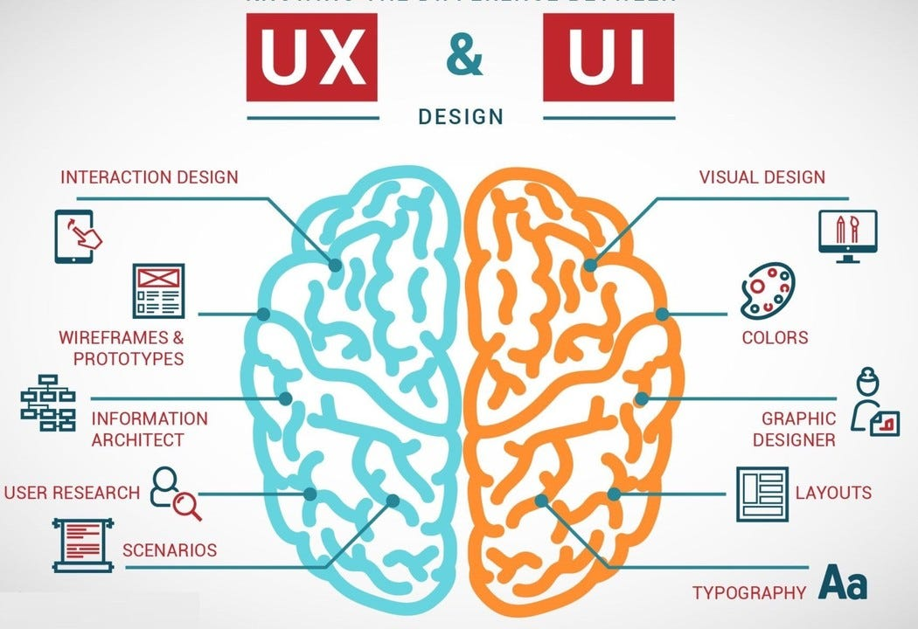
UI এবং UX ডিজাইনঃ
UI Design: UI- এর পূর্ণরূপ হলো User Interface । বিভিন্ন ধরনের ওয়েবসাইট , অ্যাপ্লিকেশন ডিজিটাল প্রডাক্টের ক্ষেত্রে ব্যবহারকারী যে ডিজাইন দেখতে পায়,সেটি-ই হলো (UI)user Interface ।
UX Design: UX-এর পূর্ণরূপ হলো User Experience। যখন কোনো প্রডাক্ট , সার্ভিস বা সিস্টেমকে ডেভেলপ করার সময় ডেভেলপার ব্যবহারকারীর চাহিদাকে প্রাধান্য দেয়, তখন তাকে (UX) User Experience বলে।

Slide 5
মার্কআপ ল্যাঙ্গুয়েজঃ
যে প্রক্রিয়া বা ভাষা ব্যবহার করে কম্পিউটার কোনো ডকুমেন্টকে মানুষের পঠনযোগ্য করে Online বা plateform-এ উপস্থাপন করে , তাকে মার্কআপ ল্যাঙ্গুয়েজ বলে।
ইন্টারনেটে ব্যবহারের জন্য অনেকগুলো মার্কআপ ল্যাঙ্গুয়েজ রয়েছে ।যেমনঃ
HTML - Hypertext Markup language
2. XML – Extensible Markup Language
3. XHTML – extensible Hypertext Markup Language
4. M ML – Mail Markup Language
5. SGML – Standard Generalized Markup Language

Slide 6
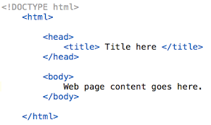
HTML এর structure: এইচটিএমএল এর মার্ক আপ ট্যাগ সমূহ ব্যবহার করে ওয়েবপেজ এর বেসিক কাঠামো তৈরি করা হয়। প্রকৃত অর্থে এটি কোনো প্রোগ্রামিং ল্যাংগুয়েজ নয় বরং একটি মার্কআপ ল্যাংগুয়েজ যা একসারি মার্কআপ ট্যাগ এর সমন্বয় গঠিত। ইন্টারনেটে তথা ওয়েবসাইটে ওয়েবপেজ তৈরিতে এইচ টি এম এল সবচেয়ে বেশি ব্যবহৃত হয়। HTML এর সর্বশেষ ভার্সন হলো HTML5 ।
HTML5-এর structure:

Slide 7
মার্কআপ ল্যাঙ্গুয়েজের ট্যাগ এবং অ্যাট্রিবিউটঃ
Less then(<) ও Greater then(>) দিয়ে মোরানো একটি শব্দকে ট্যাগ বলে । ট্যাগ এর কাজ হলো ব্রাউজারকে নির্দেশনা দেয়া যে, তার ভিতরে থাকা কনটেন্ট কীভাবে প্রদর্শন করবে । অনেক সময় ব্রাউজারকে বলে দিতে হয় যে, ট্যাগের নিজস্ব আউটপুটের সাথে নতুন কিছু কাজ যোগ করতে দিতে হয় এবং তা ট্যাগ এর ভিতরেই বলে দিতে হয় এই যে অতিরিক্ত কাজ করা হলো সে কাজটি যে করলো সেটি-ই হলো HTML attributes ।
ট্যাগ ২ প্রকার । যথাঃ-
Single Tag.
Double Tag.
Double tag ২ প্রকার । যথাঃ-
Opening tag.
Closing tag.
এছাড়াও HTML5-এ প্রায় ১১৮ টি ট্যাগ আছে ।

Slide 8
HTML-5 এর Layout ট্যাগসমূহঃ
Header
Nav
Section
Article
Aside
6. Footer
Heading tag: HTML এ কোনো লেখাকে হ্যাডিং বা শিরোনাম হিসেবে দেখতে চাইলে হেডিং ট্যাগ ব্যবহার করা হয় ।
এগুলো ছাড়াও আরও রয়েছে paragraph tag,Imag tag ,Anchor tag,Table Tag,Formating Tag,Quotation Tag,HTML comment,HTML List etc.

Slide 9
মূল্যায়ন
মার্কআপ ল্যাঙ্গুয়েজ এর প্রয়োজন কেন ?
UI ও UX এর প্রয়োজন কেন ?
HTML এর মাধ্যমে কী করা হয় ?

Slide 10
বাড়ির কাজ
UI ও UX এর সম্পর্কে এবং Markup language সম্পর্কে লিখ l

